Slide 1



KHỞI ĐỘNG
Sắc màu em yêu
Hoạt động: nhóm, chuẩn bị bút màu
Mỗi nhóm được phát 1 bản đồ trống châu Mỹ
Chọn 1 màu yêu thích để tô màu vị trí của Bắc Mỹ và ghi tên các quốc gia ở Bắc Mỹ
Thời gian 3 phút, sau đó từng nhóm dán sản phẩm lên bảng, trình bày lí do tại sao chọn màu sắc đó để tô cho Bắc Mỹ

Slide 2
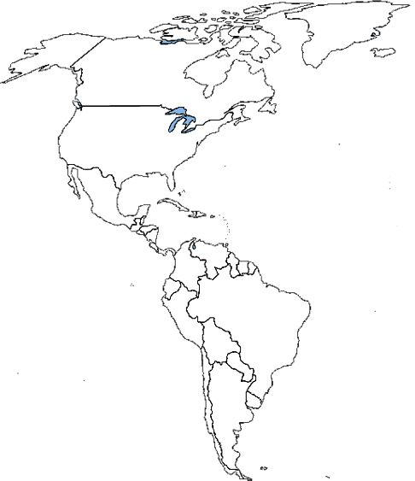

Sắc màu em yêu
BẮC MỸ

Slide 3
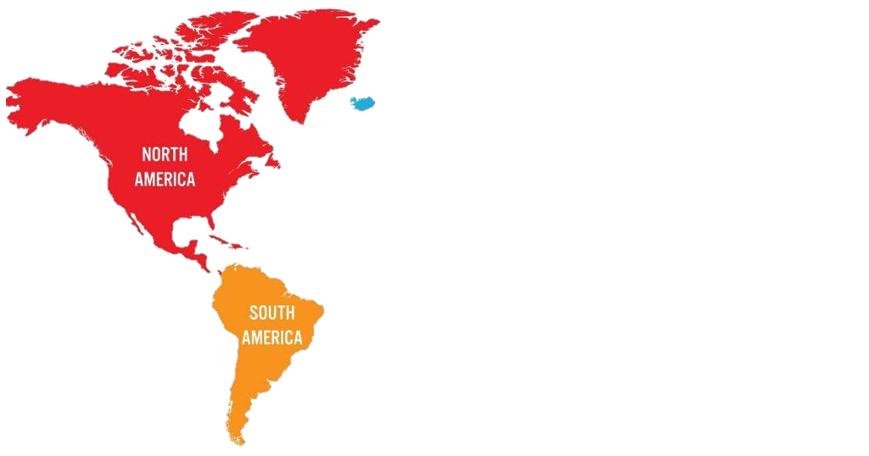

Bài 14:
THIÊN NHIÊN
VÀ DÂN CƯ XÃ HỘI
BẮC MỸ

Slide 4









1. ĐẶC ĐIỂM CHUNG CỦA THIÊN NHIÊN BẮC MỸ
Hoạt động: nhóm
Nhiệm vụ
Chuẩn bị giấy A0, bút màu, đọc thông tin SGK
NHÓM 1
NHÓM 2
Tìm hiểu về đặc điểm tự nhiên Bắc Mỹ
ĐỊA HÌNH
KHÍ HẬU
Khái quát nội dung bằng cách vẽ hình, ghi từ khóa
NHÓM 4
NHÓM 3
ĐỚI THIÊN NHIÊN
SÔNG, HỒ
Thời gian:15 p. Hết giờ 🡪dán sản phẩm lên bảng, trình bày

Slide 5
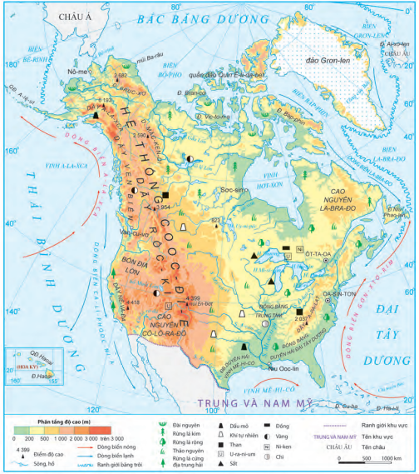




1. ĐẶC ĐIỂM CHUNG CỦA THIÊN NHIÊN BẮC MỸ
3 khu vực
Phía Tây:
núi cao, hiểm trở (Coóc-đi-e)
Phía Đông:
núi già (A-pa-lat) và cao nguyên La-bra-đo
ĐỊA HÌNH
Ở giữa: đồng bằng
Bản đồ tự nhiên khu vực Bắc Mỹ
Notes:
+ Phía Tây: miền núi cao, hiểm trở (Coóc-đi-e): cao 3000 m – 4000 m, kéo dài 9000 km.
+ Ở giữa: đồng bằng (Canada, Lớn, Trung tâm, Duyên hải), thấp dần từ tây bắc – đông nam.
+ Phía Đông: núi già (A-pa-lat) và cao nguyên La-bra-đo có độ cao thấp và trung bình.

Slide 6

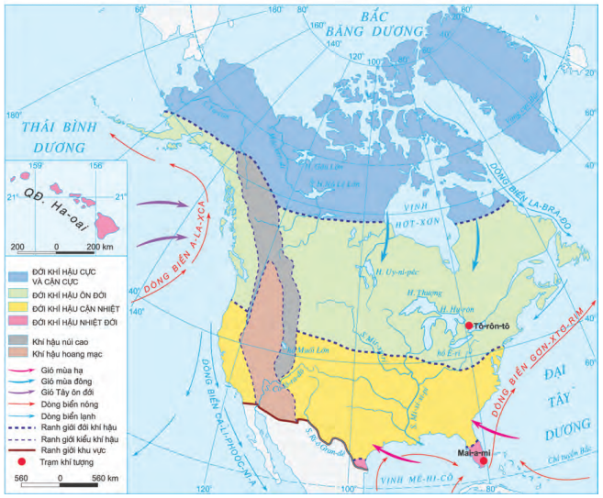




1. ĐẶC ĐIỂM CHUNG CỦA THIÊN NHIÊN BẮC MỸ
KHÍ HẬU
Cực
Ôn đới
Phân hóa Bắc – Nam
Cận cực
Cận nhiệt
Nhiệt đới
Ven biển: khí hậu điều hòa, mưa nhiều.
Phân hóa Tây – Đông
Sâu lục địa: khô hạn, mưa ít.
Phân hóa theo độ cao
Bản đồ khí hậu khu vực Bắc Mỹ
Notes:
Phân hóa theo chiều Bắc – Nam (do lãnh thổ trải dài):
+ Gồm các đới: cực, cận cực, ôn đới, cận nhiệt và nhiệt đới.
+ Đới ôn đới có diện tích lớn nhất.
Phân hóa theo chiều Tây – Đông và độ cao (do ảnh hưởng của địa hình):
+ Ven biển: khí hậu điều hòa, mưa nhiều.
+ Sâu lục địa: khô hạn, mưa ít.

Slide 7



1. ĐẶC ĐIỂM CHUNG CỦA THIÊN NHIÊN BẮC MỸ
SÔNG, HỒ
Mạng lưới dày đặc, rộng khắp.
Hệ thống sông, hồ khá phát triển
Nguồn cấp nước: mưa, tuyết, băng tan.
Hệ thống sông lớn: Xanh Lô-răng, Mit-xi-xi-pi (lớn nhất); Ri-ô Gran-đê,...
Nhiều hồ (Đứng đầu thế giới về số lượng các hồ có diện tích lớn)
Vùng Hồ Lớn là hệ thống hồ quan trọng nhất, gồm 5 hồ nối liền nhau.
Bản đồ tự nhiên khu vực Bắc Mỹ
Notes:
Mạng lưới sông ngòi dày đặc, rộng khắp.
Chế độ nước đa dạng, nguồn cấp nước: mưa, tuyết, băng tan.
Hệ thống sông lớn: Xanh Lô-răng, Mit-xi-xi-pi (lớn nhất); Ri-ô Gran-đê,...
Bắc Mỹ có nhiều hồ (Đứng đầu thế giới về số lượng các hồ có diện tích lớn: 14 hồ > 5000 km²).
Phần lớn là các hồ nước ngọt: Ngũ Hồ, Uy-ni-pếc, Gấu Lớn, Nô Lệ lớn,…
Vùng Hồ Lớn là hệ thống hồ quan trọng nhất, gồm 5 hồ nối liền nhau.

Slide 8







1. ĐẶC ĐIỂM CHUNG CỦA THIÊN NHIÊN BẮC MỸ
CÁC ĐỚI THIÊN NHIÊN
Rất đa dạng
Đới lạnh: khí hậu cực và cận cực: lạnh giá, tuyết phủ, động thực vật nghèo nàn.
Phía Bắc: rừng lá kim
Đới ôn hòa:
diện tích rộng, phân hóa đa dạng
Trung tâm: đồng cỏ
Đông Nam: rừng lá rộng
ven biển: rừng lá cứng, cây bụi
Tây Nam Hoa Kì:
nội địa: hoang mạc, bán hoang mạc.
Đới nóng: nam Hoa Kì, rừng nhiệt đới ẩm phát triển
Bản đồ tự nhiên khu vực Bắc Mỹ

Slide 9






2. DÂN CƯ, XÃ HỘI BẮC MỸ
SIÊU TRÍ NHỚ
Hoạt động: nhóm
Chuẩn bị SGK, giấy note, bút
Đọc nội dung “vấn đề nhập cư và chủng tộc” kết hợp phân tích biểu đồ trong SGK
HS nhớ và ghi nhanh nội dung của phần này trong 5 phút.
Hết giờ, HS đổi bài chấm chéo. Cặp nào nhiều đáp án đúng là cặp chiến thắng
Sau đó đóng sách lại, hoàn thành PHT.

Slide 10

2. DÂN CƯ, XÃ HỘI BẮC MỸ
PHIẾU HỌC TẬP
1.Vào năm 2020, người châu Á nhập cư vào Bắc Mỹ chiếm bao nhiêu %?
2.Từ năm 1990 – 2020, châu lục nào có tỉ lệ người nhập cư vào Bắc Mỹ giảm?
3.Quốc gia nào nhận người nhập cư lớn nhất thế giới?
4.Năm 1492, dòng di cư lớn vào Bắc Mỹ từ châu lục nào?
5.Từ thế kỉ 16 – 19, người dân ở châu lục nào bị cưỡng bức di cư đến Bắc Mỹ làm nô lệ?
6.Vào thời gian nào Bắc Mỹ thu hút người nhập cư từ khắp nơi trên thế giới?
7.Vào thời gian gần đây, người nhập cư vào Bắc Mỹ chủ yếu đến từ khu vực nào?
8.Kể tên các chủng tộc ở Bắc Mỹ?
9.Năm 2020, dân số ở Bắc Mỹ là bao nhiêu?
10.Gia tăng dân số ở Bắc Mỹ chủ yếu là do?

Slide 11
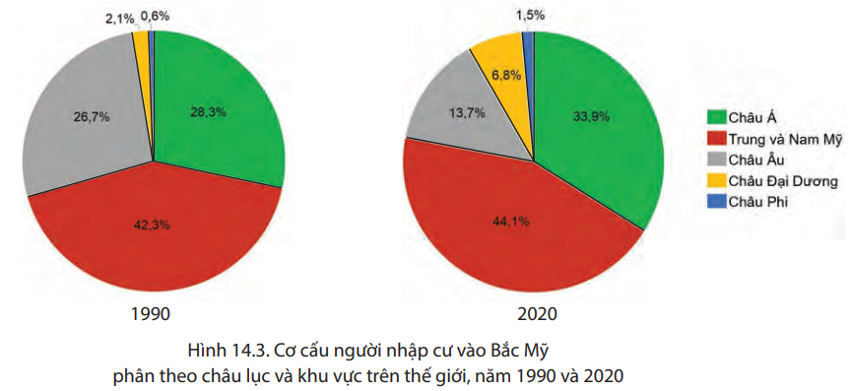
2. DÂN CƯ, XÃ HỘI BẮC MỸ

Slide 12
2. DÂN CƯ, XÃ HỘI BẮC MỸ
PHIẾU HỌC TẬP
1.Vào năm 2020, người châu Á nhập cư vào Bắc Mỹ chiếm bao nhiêu %?
33,9%
2.Từ năm 1990 – 2020, châu lục nào có tỉ lệ người nhập cư vào Bắc Mỹ giảm?
Châu Âu
3.Quốc gia nào nhận người nhập cư lớn nhất thế giới?
Hoa Kì
4.Năm 1492, dòng di cư lớn vào Bắc Mỹ từ châu lục nào?
Châu Âu
5.Từ TK 16 – 19, người ở châu lục nào bị cưỡng bức di cư đến Bắc Mỹ làm nô lệ?
Châu Phi
6.Thời gian nào Bắc Mỹ thu hút người nhập cư từ khắp nơi trên thế giới?
Sau chiến tranh TG II
7.Vào thời gian gần đây, người nhập cư vào Bắc Mỹ chủ yếu đến từ khu vực nào?
Trung và Nam Mỹ, Châu Á
8.Kể tên các chủng tộc ở Bắc Mỹ?
Mông-gô-lô-it, Ơ-rô-pê-ô-it, Nê-grô- it
9.Năm 2020, dân số ở Bắc Mỹ là bao nhiêu?
370 triệu người
10.Gia tăng dân số ở Bắc Mỹ chủ yếu là do?
Nhập cư

Slide 13



2. DÂN CƯ, XÃ HỘI BẮC MỸ
Hoạt động: cá nhân
1. Phân tích vấn đề đô thị hóa ở Bắc Mỹ?
Chuẩn bị giấy note, bút
2. Kể tên các đô thị trên 10 triệu dân ở Bắc Mỹ?
Đọc nội dung mục 2b “vấn đề đô thị hóa”, trả lời câu hỏi vào giấy note trong 5 phút
Hết giờ, 2 HS ngồi gần nhau đổi giấy note: đọc, viết nhận xét và chấm bài cho nhau

Slide 14
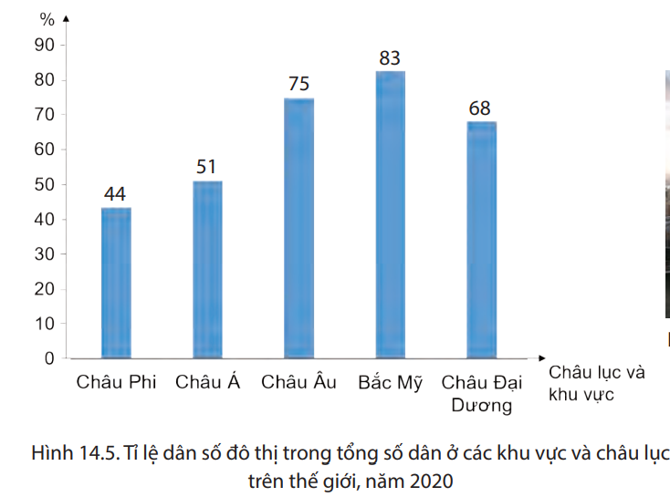

2. DÂN CƯ, XÃ HỘI BẮC MỸ
Nhận xét tỉ lệ dân đô thị ở Bắc Mỹ?
Bắc Mỹ có tỉ lệ dân đô thị cao nhất, 83%

Slide 15
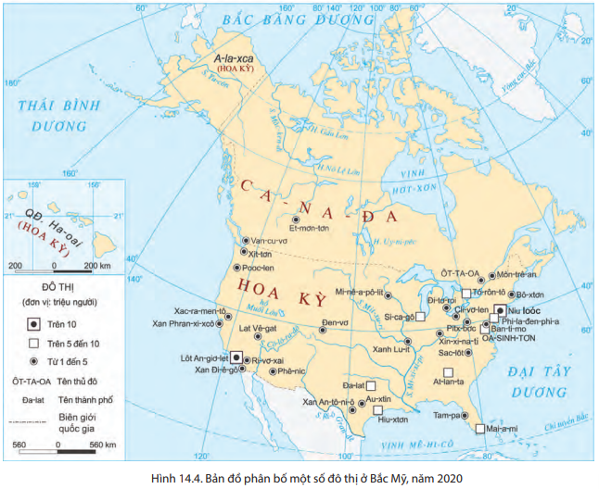
2. DÂN CƯ, XÃ HỘI BẮC MỸ
Kể tên các đô thị trên 10 triệu dân ở Bắc Mỹ?
Lôt An-giơ-let
Niu Ioóc

Slide 16
2. DÂN CƯ, XÃ HỘI BẮC MỸ
Nhận xét sự phân bố một số đô thị Bắc Mỹ?
Tập trung chủ yếu ở ven biển, ven Hồ Lớn, Đông Bắc, Tây Nam Hoa Kì.
Thưa thới ở sâu nội địa, phía Bắc Canada

Slide 17
2. DÂN CƯ, XÃ HỘI BẮC MỸ
Phân tích vấn đề đô thị hóa ở Bắc Mỹ?
Đô thị hóa gắn liền với Công nghiệp hóa
Nổi bật là dải đô thị từ
Bô-xtơn đến Oa-sinh-tơn
Tỉ lệ dân thành thị cao nhất thế giới (gần 83%)
Các thành phố lớn (siêu đô thị): Niu Ioóc, Lốt An-giơ-let

Slide 18




2. DÂN CƯ, XÃ HỘI BẮC MỸ
Vấn đề nhập cư và chủng tộc
Vấn đề đô thị hóa
- Thành phần dân cư đa dạng
- CNH thúc đẩy ĐTH phát triển mạnh mẽ
- Tỉ lệ dân thành thị cao nhất TG (gần 83%, 2020).
- Gia tăng dân số chủ yếu là do nhập cư
- Các đô thị lớn tập trung ở ven ngũ hồ và Đại Tây Dương
- Người nhập cư vào Bắc Mỹ chủ yếu đến từ khu vực Trung và Nam Mỹ, Châu Á
- Các thành phố lớn (siêu đô thị): Niu Ioóc, Lốt An-giơ-let.

Slide 19


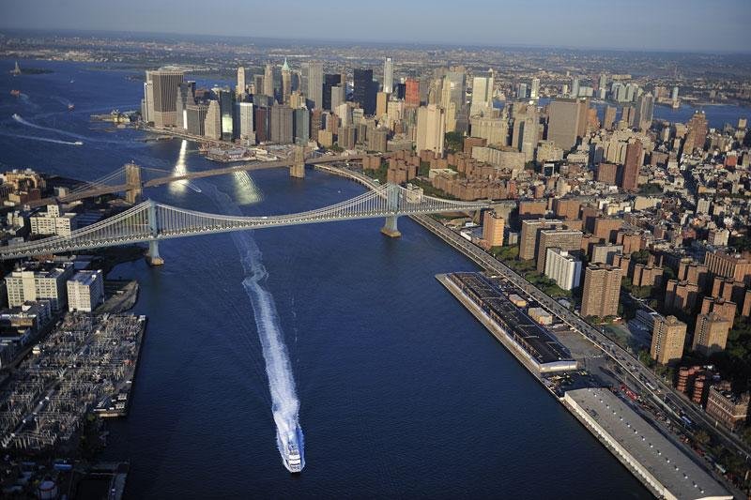
EM CÓ BIẾT ?
NEW YORK
thành phố đông dân nhất nước Mỹ
Đây là một trong những vùng đô thị đông dân nhất trên thế giới. Với vai trò là một thành phố toàn cầu tiên phong, New York có một tầm ảnh hưởng mạnh mẽ đối với thương mại, tài chính, văn hóa, thời trang và giải trí toàn cầu.
Notes:
GV phát PHT cho

Slide 20
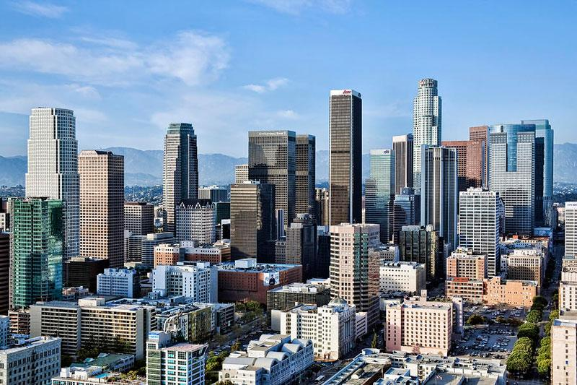
EM CÓ BIẾT ?
LOS ANGELES
thành phố lớn thứ 2 nước Mỹ
Thành phố lớn nhất tiểu bang California và lớn thứ 2 của Mỹ. Los Angeles nổi danh là trung tâm điện ảnh, nơi có rất nhiều minh tinh sinh sống. Nhiều phim và chương trình truyền hình của Hollywood được quay ở thành phố này.
Notes:
GV phát PHT cho

Slide 21






LUYỆN TẬP:
AI NHANH HƠN
Hoạt động cá nhân
Trả lời các câu hỏi ngắn
GV đọc câu hỏi, HS giơ tay nhanh nhất 🡪 trả lời
Trả lời đúng 🡪 điểm cộng

Slide 22



TRÒ CHƠI: AI NHANH HƠN
1
Phía Tây của Bắc Mỹ chủ yếu là địa hình gì?
Núi cao
2
Miền núi Coóc-đi-e có độ cao TB bao nhiêu?
3000m - 4000 m
3
Miền núi Coóc-đi-e kéo dài bao nhiêu km?
9000 km
4
Kể tên các đồng bằng ở Bắc Mỹ?
Canada, Lớn, Trung tâm, Duyên hải
5
Dãy núi A-pa-lat nằm ở phía nào của Bắc Mỹ?
Phía Đông

Slide 23
TRÒ CHƠI: AI NHANH HƠN
6
Kể tên các siêu đô thị ở Bắc Mỹ?
Niu Ioóc, Lốt An-giơ-let.
Vì sao khí hậu Bắc Mỹ có sự phân hóa theo chiều Bắc - Nam?
Lãnh thổ trải dài từ vòng cực Bắc đến khoảng vĩ tuyến 25⁰B
7
Vì sao khí hậu Bắc Mỹ có sự phân hóa theo Đông – Tây và độ cao?
Do địa hình có sự thay đổi từ Đông – Tây: núi già, đồng bằng, núi cao.
8
9
Kể tên các đới khí hậu ở Bắc Mỹ?
Cực, cận cực, ôn đới, cận nhiệt và nhiệt đới
Khu vực ven biển Bắc Mỹ có đặc điểm khí hậu như thế nào?
Khí hậu điều hòa, mưa nhiều.
10

Slide 24
TRÒ CHƠI: AI NHANH HƠN
Khu vực sâu trong lục địa Bắc Mỹ có đặc điểm khí hậu như thế nào?
Biên độ nhiệt năm lớn, khô hạn, mưa ít.
11
12
Nguồn cung cấp nước cho sông ở Bắc Mỹ từ đâu?
Mưa, tuyết và băng tan
13
Tỉ lệ dân đô thị ở Bắc Mỹ chiếm bao nhiêu %?
Gần 83%
14
Kể tên các hồ lớn ở Bắc Mỹ?
Ngũ Hồ, Uy-ni-pếc, Gấu Lớn, Nô Lệ lớn
15
Thiên nhiên Bắc Mỹ chủ yếu nằm trong đới nào?
Đới lạnh và đới ôn hòa

Slide 25
TRÒ CHƠI: AI NHANH HƠN
Trên các cao nguyên của miền núi phía Tây của Bắc Mỹ, thiên nhiên có đặc điểm như thế nào?
Khí hậu khô hạn hình thành hoang mạc, bán hoang mạc
16
17
Kể tên 2 quốc gia có diện tích lớn ở Bắc Mỹ?
Hoa Kì, Canada
18
Quốc gia nào nhận người nhập cư lớn nhất thế giới?
Hoa Kì
19
Các đô thị lớn ở Bắc Mỹ tập trung chủ yếu ở đâu?
Ven Ngũ Hồ và Đại Tây Dương
20
Quá trình đô thị hóa ở Bắc Mỹ được thúc đẩy bởi các ngành nào?
Dịch vụ và công nghệ cao

Slide 26





VẬN DỤNG
Sử sụng internet, viết 1 bài giới thiệu về Ngũ Hồ và đưa ra những giải pháp bảo vệ Ngũ Hồ hạn chế bị ô nhiễm (khoảng 10 - 15 dòng).
5 phút làm việc CÁ NHÂN
https://vnexpress.net/ngu-dai-ho-he-thong-loc-nuoc-tu-nhien-khong-lo-3999718.html
1 phút chia sẻ THEO CẶP
1 phút trình bày TRƯỚC LỚP
Notes:
https://vnexpress.net/ngu-dai-ho-he-thong-loc-nuoc-tu-nhien-khong-lo-3999718.html

Slide 27


